Slide 1
游戏寻路算法之A*
王超

Slide 2
前言
自动寻路是在一些如MMORPG等类型游戏中常见的一种功能，其给了玩家良好的游戏体验，使得玩家在游戏过程中省去了大量游戏坐标点的记录以及长时间的键盘操作，不必记忆坐标，不必担心迷路，用最快捷的方法移动到指定地点。
（魔兽、剑网三、天涯明月刀）
自动寻路算法，其实可以看做是一种路径查找以及图搜索算法。

Slide 3
路径查找算法简介
路径查找算法是建立在图搜索算法的基础上，它探索节点之间的路径，从一个节点开始，遍历关系，直到达到目的节点，这些算法用于识别图中的最优路由。
为了更好的理解A*算法，我们将从广度优先搜索算法、dijkstra算法、启发式搜索逐步讲到A*。

Slide 4
广度优先搜索
原理：从起点开始，首先遍历起点周围邻近的点，然后再遍历已经遍历过的点邻近的点，逐步的向外扩散，直到找到终点。
动画演示（整体演示和具体流程演示）
tips：对于明确终点的问题来说，一旦到达终点便可以提前终止算法。

Slide 5
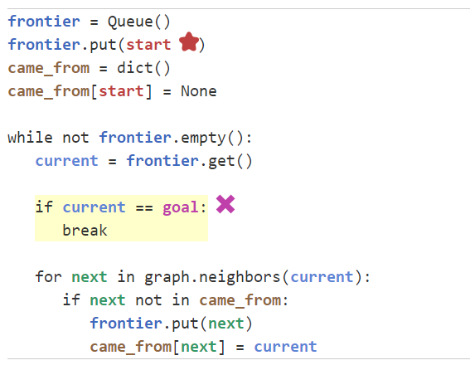
广度优先搜索

Slide 6
BFS例题
题目：岛屿数量
题意：给定一个由1（陆地）和0（水）组成的二维网格，请计算网格中岛屿数量岛屿总是被水包围，并且每座岛屿只能由水平方向和/或竖直方向上相邻的陆地连接形成。
此外，你可以假设该网格的四条边均被水包围

Slide 7
BFS例题
["1","1","0","0","0"]
["1","1","0","0","0"]
["0","0","1","0","0"]
["0","0","0","1","1"]
题解：遍历整张图，如果该位置为陆地，以该点作为开始点，把上下左右走能到大的所有点都变成水，同时计数加一，最后输出计数。

Slide 8
Dijkstra算法
背景：考虑这样一种情景，图形中相邻节点的移动代价并不相等。例如，游戏中的一幅图，既有平地也有山脉，那么游戏中的角色在平地和山脉中移动的速度通常是不相等的。

Slide 9
Dijkstra算法
原理：dijkstra算法需要计算每一个节点距离起点的总移动代价。同时，还需要一个优先队列结构。对于所有待遍历的节点，放入优先队列中会按照代价进行排序。在算法运行的过程中，每次都从优先队列中选出代价最小的作为下一个遍历的节点，直到到达终点为止。

Slide 10
举个栗子
下图展示dijkstra的详细过程，节点间有边权，节点中数值表示从上到下每个状态下求得的“当前代价”，灰色节点标明每个时刻堆中至少出现一次的节点。
0
0
0
0
1
1
5
1
5
1
5
5
5
1
5
1
4
3
1
1
4
3
1
4
3
1
2
2
4
3
2
2
4
2
8
8
8
1
8
1
1
1
1
1
1
1
9
9
9
9
队列：0
取出：0
插入：1 5
队列：1 5
取出：1
插入：2 4
队列：2 4 5
取出：2
插入：3
队列：
取出：
插入：

Slide 11
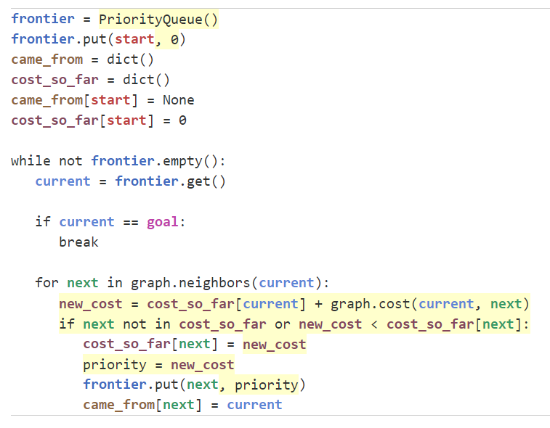
Dijkstra算法

Slide 12
Dijkstra例题
题目：网络延迟时间
题意：有 n 个网络节点，标记为 1 到 n。
给你一个列表 times，表示信号经过 有向 边的传递时间。 times[i] = (ui, vi, wi)，其中 ui 是源节点，vi 是目标节点， wi 是一个信号从源节点传递到目标节点的时间。
现在，从某个节点 K 发出一个信号。需要多久才能使所有节点都收到信号？如果不能使所有节点收到信号，返回 -1 。

Slide 13
Dijkstra例题
[2,1,1]
[2,3,1]
[3,4,1]
n = 4, k = 2
题解：跑一遍dijkstra，最后在记录的从起点到每个节点最小移动代价中获取最大值。注意特判无法到达的情况。

Slide 14
欢迎提问

Slide 15
启发式搜索
通过之前对广搜和dijkstra算法的了解。我们可能会有所启发，优先队列中维护的最小代价是否可以替换。
原理：与Dijkstra算法类似，我们也使用一个优先队列，但此时以每个节点到达终点的距离作为优先级，每次始终选取到终点移动代价最小（离终点最近）的节点作为下一个遍历的节点。

Slide 16
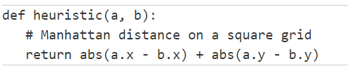
启发式搜索
启发函数：以曼哈顿距离作为优先级

Slide 17
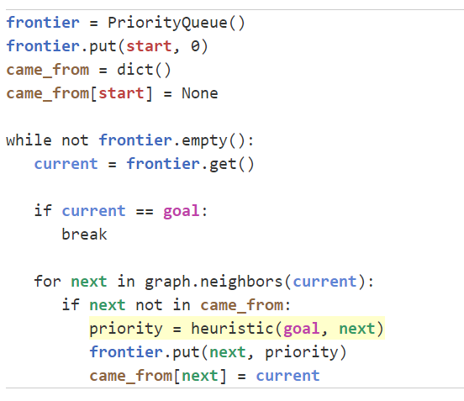
启发式搜索

Slide 18
缺陷
普通的广度优先搜索（过于暴力 复杂度高）一般不会被使用。
我们比较下dijkstra算法和启发式搜索（也称贪心最佳优先搜索）在有障碍物和无障碍物的情况下分别的搜索情况。动画展示

Slide 19
比较
通过比较我们能得出：Dijkstra算法能很好地找到最短的路径，但是它会耗费时间在探索不是最短路的方向上，贪心最佳优先搜索会探索最有希望的方向上，但是可能找不到最短路径。

Slide 20
A*
归纳：对dijkstra和启发式搜索两者优先队列中分别维护的值进行归纳。可以认为一个是“当前代价”，另一个是“未来估值”。然后我们可以很自然的想到优先队列中可以维护“当前代价+未来估值”。

Slide 21
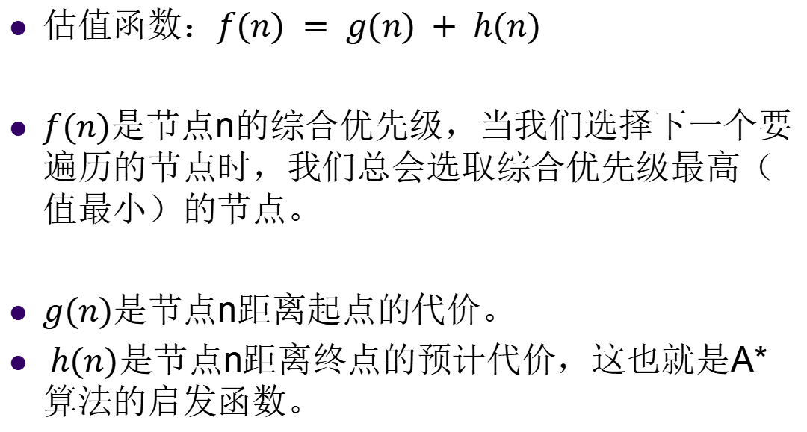
A*
估值函数：$f(n) = g(n) + h(n)$
$f(n)$是节点n的综合优先级，当我们选择下一个要遍历的节点时，我们总会选取综合优先级最高（值最小）的节点。
$g(n)$是节点n距离起点的代价。
$h(n)$是节点n距离终点的预计代价，这也就是A*算法的启发函数。

Slide 22
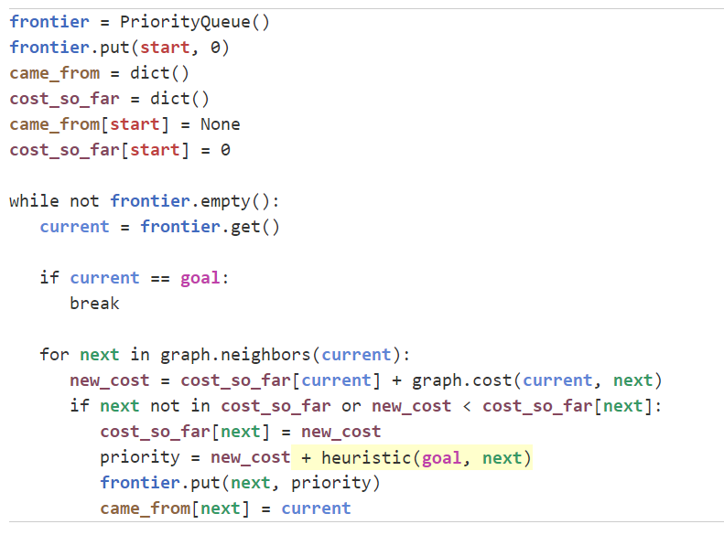
A*

Slide 23
A*
比较Dijkstra’s Algorithm、Greedy Best-First、A* Search三种算法在有障碍物的情况下最后从起点到终点的情况。动画演示

Slide 24
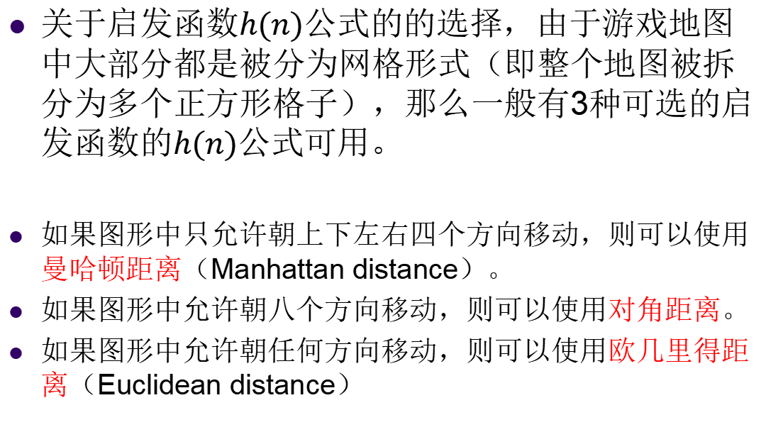
A*启发函数
关于启发函数$h(n)$公式的的选择，由于游戏地图中大部分都是被分为网格形式（即整个地图被拆分为多个正方形格子），那么一般有3种可选的启发函数的$h(n)$公式可用。
如果图形中只允许朝上下左右四个方向移动，则可以使用曼哈顿距离（Manhattan distance）。
如果图形中允许朝八个方向移动，则可以使用对角距离。
如果图形中允许朝任何方向移动，则可以使用欧几里得距离（Euclidean distance）

Slide 25
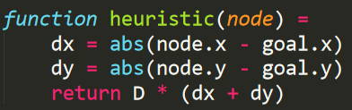
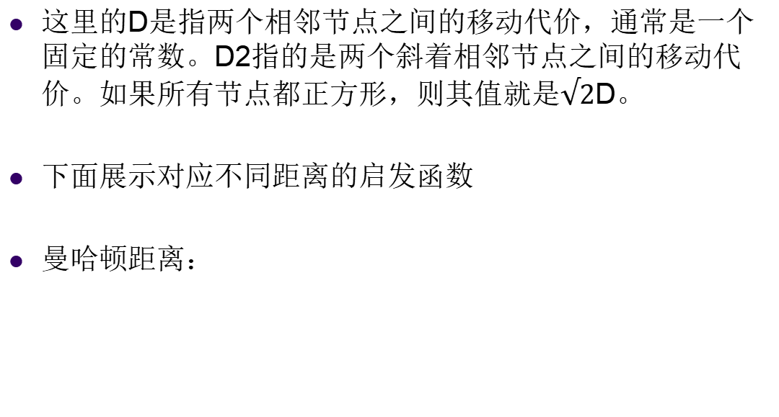
A*启发函数
这里的D是指两个相邻节点之间的移动代价，通常是一个固定的常数。D2指的是两个斜着相邻节点之间的移动代价。如果所有节点都正方形，则其值就是$√2$D。
下面展示对应不同距离的启发函数
曼哈顿距离：

Slide 26
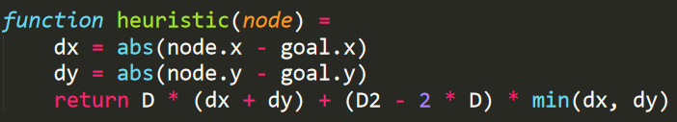
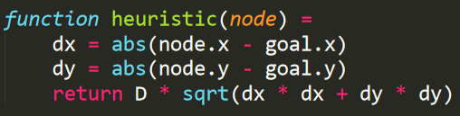
A*启发函数
对角距离：
欧几里得距离：

Slide 27
A*的八个变种
A*算法还有其他八个变种算法：
束搜索（Beam Search）
迭代加深（Iterative Deepening）
动态加权（Dynamic Weighting）
带宽搜索（Bandwidth Search）
双向搜索（Bidirectional Search）
动态 A*（Dynamic A*）和 终身规划 A*（Lifelong Planning A*）
跳点搜索（Jump Point Search）
Theta*

Slide 28
A*和JPS搜索过程
JPS算法流程和A*几乎是一样的，唯一的区别在于： A* 在扩展一个节点的时候会将其周围的所有邻居(除了障碍物和自身)都加入到 openlist 中，而 JPS 在扩展节点时，会根据前面介绍的规则，只将那些我们感兴趣的节点加入到 openlist 中，从而加快了搜索的效率。

Slide 29
谢谢大家

